Slide 1
Мой прадед ветеран
Выполнил ученик школы №12 6а класс
Чарушин Даниил и его мама Чарушина О.В воспитатель детского сада 62 г.Асбест

Slide 2
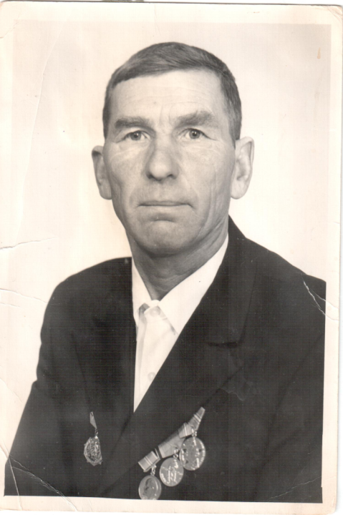
Ермаков Иван Мартынович
Воинское звание красноармеец (стрелок)
Дата рожденья 17.10.1924
Дата смерти 03.05.1996
Место рождения Брянская обл., Хвостовичский р-н, д. Буки
Дата призыва1941,
Бобруйский РВК, Белорусская ССР, Могилевская обл., Бобруйский р-н
Последнее место службы штаб 137 сд
Причина выбытия пропал без вести (был в плену)
Дата выбытия21.10.1944

Slide 3
Мой прадедушка Ермаков Иван Мартынович родился 17октября 1924 года в Брянская обл., Хвостовичский р-н, д. Буки .. В 17 лет призывается в армию, Дата призыва1941, Бобруйский РВК, Белорусская ССР, Могилевская обл., Бобруйский р-н.
Мой прадедушка попал на войну в 17 лет он был очень молод и не побоялся пойти на фронт. Место службы 137-й стрелковая дивизия.
Прадедушка и его товарищ попали в окружение , а затем в плен .Считались по военным сводкам, как пропавшие безвести .Но мой прадедушка выжил и вернулся домой . О его боевом пути говорят награды: орден Отечественной войны, медаль «За боевые заслуги»
В мирной жизни он был мастером на деревообрабатывающем комбинате его очень уважали любили. За многолетний и добросовестный труд дедушка награжден медалью «За доблестный труд»,Я не когда не видел своего прадедушку , но я очень им горжусь !!!!!

Slide 5
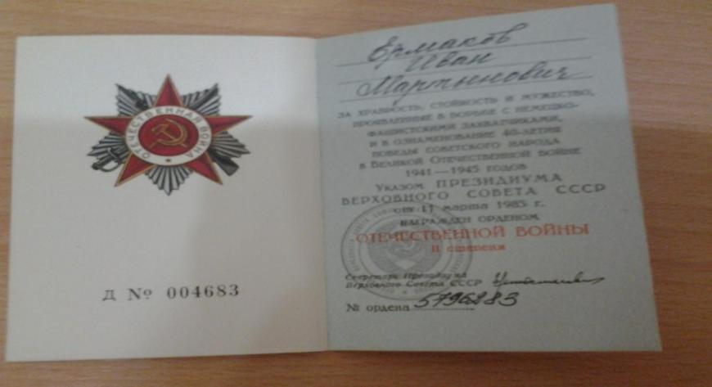
ОРДЕН ОТЕЧЕСТВЕННОЙ ВОЙНЫ

Slide 6
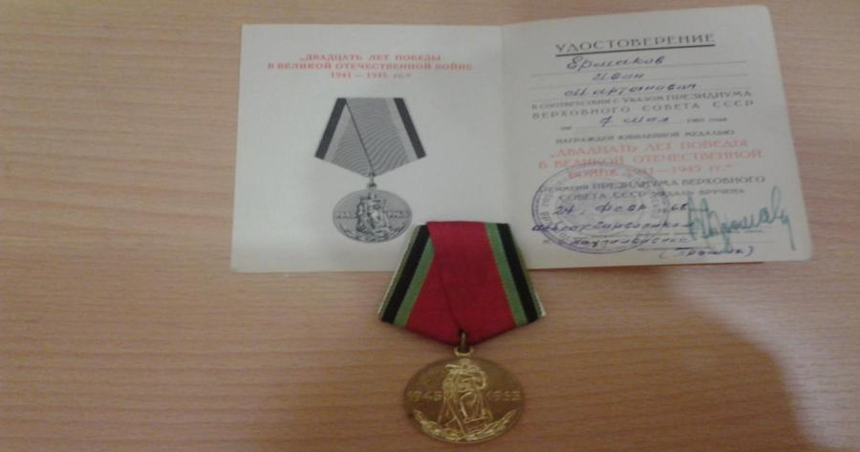
20 лет победы великой отечественной войны

Slide 7
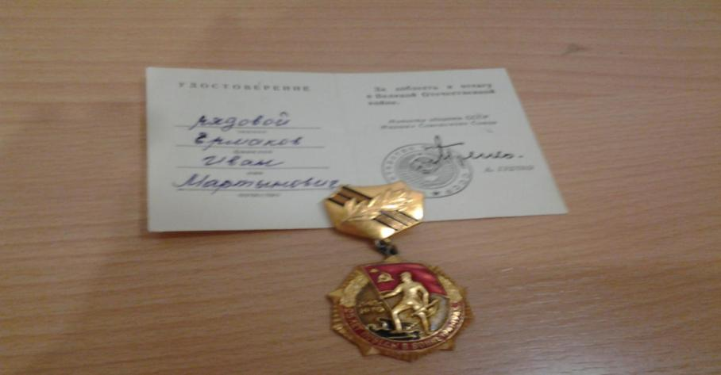
25 лет победы великой отечественной войны

Slide 8
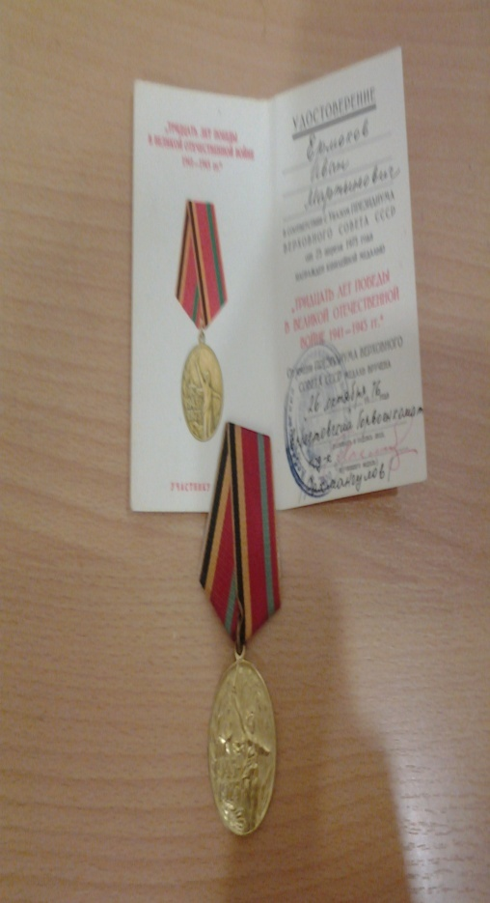
30 лет победы великой отечественной войны

Slide 9
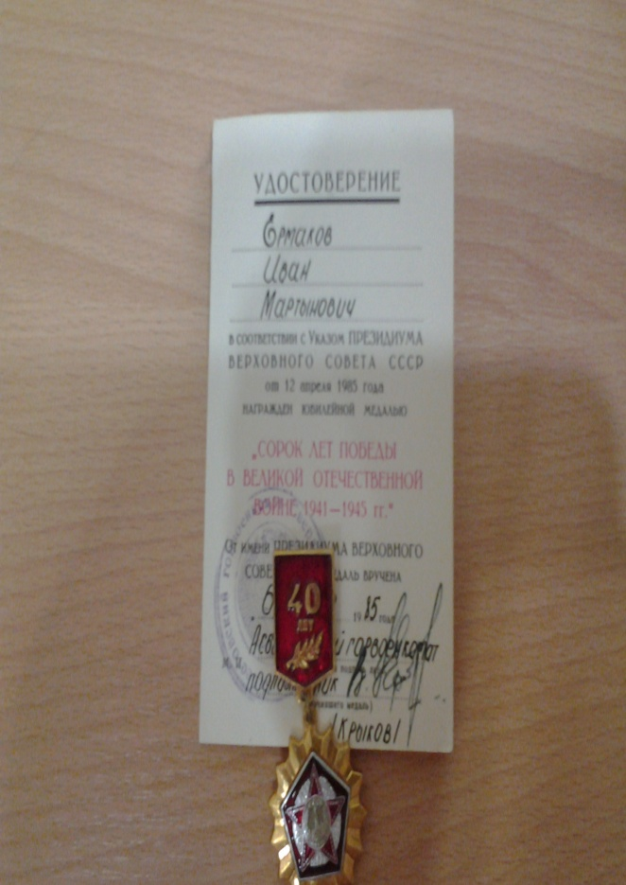
40 лет победы великой отечественной войны

Slide 10
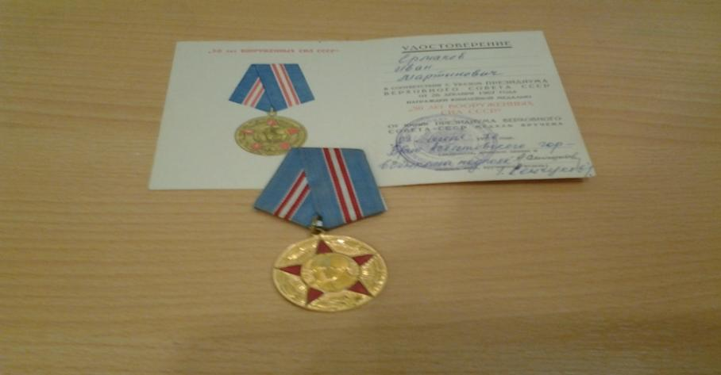
50 лет вооруженных сил ссср

Slide 11
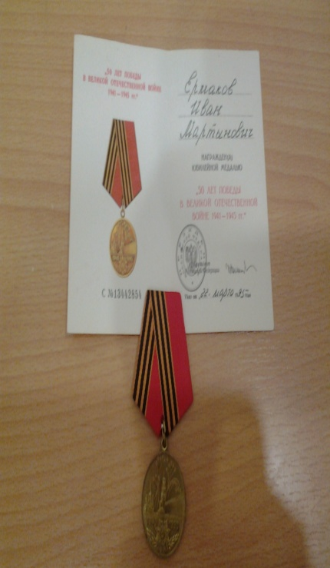
50 лет победы великой отечественной войны

Slide 12
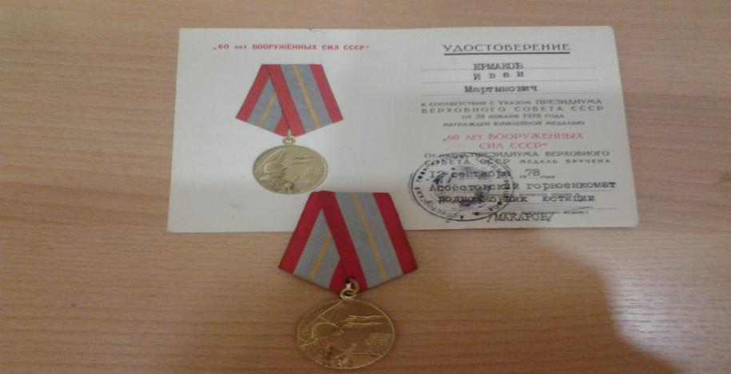
60 лет вооруженных сил ссср

Slide 13
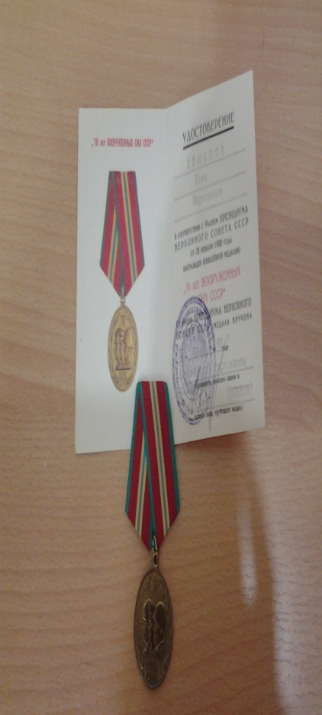
70 лет вооруженных сил ссср

Slide 14
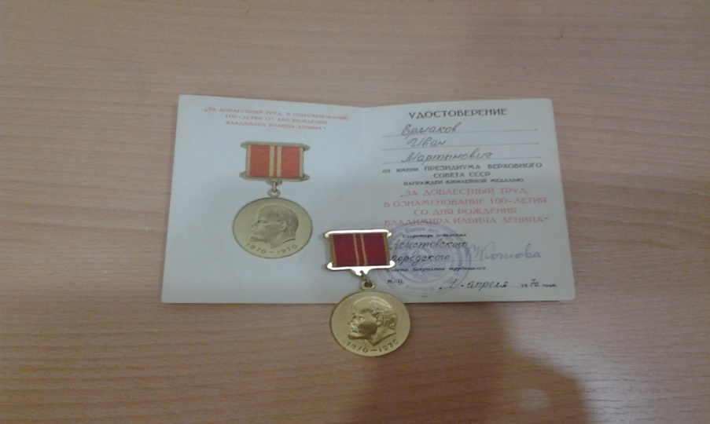
За доблестный труд ознаменование 100-летия со дня рожденья Владимира Ильича Ленина

Slide 15
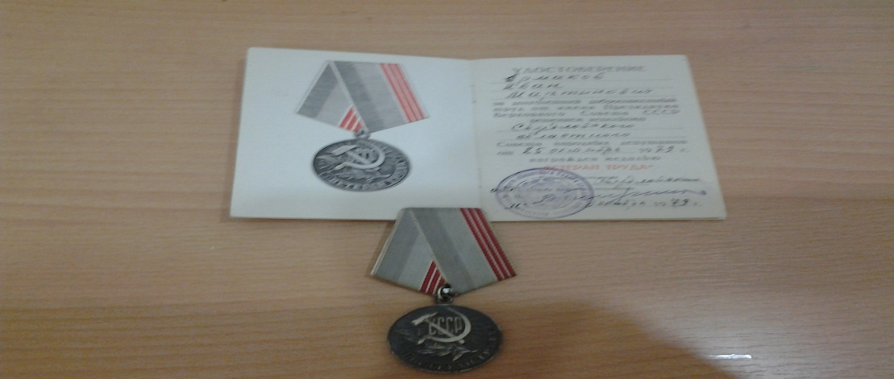
За доблестный труд

